Slide 1

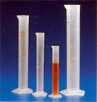



CHÀO MỪNG QUÝ THẦY CÔ VÀ CÁC EM HỌC SINH

Slide 2


Slide 3


Nhiệm vụ: Thảo luận nhóm đôi trong 3 phút
Dựa vào video và tìm hiểu thông tin sách giáo khoa trả lời câu hỏi vào phiếu học tập của nhóm:
Câu 1:Thu hoạch nông sản nhằm mục đích gì?
Câu 2: Khi thu hoạch sản phẩm trồng trọt cần đảm bảo những yêu cầu gì?

Slide 4






Câu 1:Mục đích:
Đảm bảo nông sản ít bị tổn thất nhất
Đảm bảo chất lượng nông sản tốt nhất
Câu 2:Yêu cầu:
Đúng lúc, nhanh, gọn, cẩn thận.
Sử dụng các phương pháp, dụng cụ phù hợp với từng loại cây trồng.

Slide 5


Slide 6



Slide 7


Nhiệm vụ: Thảo luận nhóm trong 2 phút
Hoàn thành nội dung phiếu học tập sau:

Slide 8
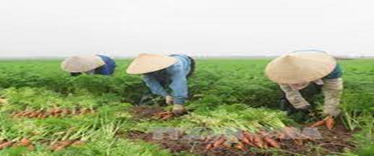
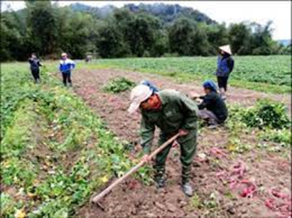
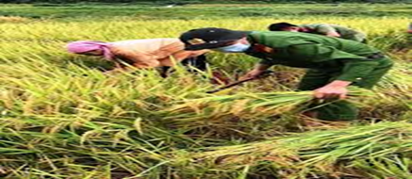
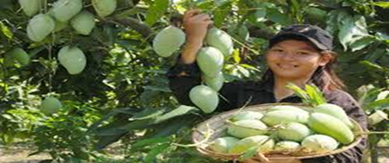

Hình ảnh | Tên sản phẩm | Phương pháp thu hoạch
Cà rốt
Nhổ
Khoai lang
Đào
Lúa
Cắt
Xoài
Hái

Slide 9
Hình ảnh | Tên sản phẩm | Phương pháp thu hoạch
 | Cà rốt | Nhổ
 | Khoai lang | Đào
 | Lúa | Cắt
 | Xoài | Hái

Slide 10


Slide 12

NÊU MỘT SỐ PHƯƠNG PHÁP BẢO QUẢN NÔNG SẢN
tekhnologic
Nhóm 1
Nhóm 2
Nhóm 3
Nhóm 4
Nhóm 1
Nhóm 2
Nhóm 3
Nhóm 4
Nhóm 1
Nhóm 2

Slide 13

*Một số phương pháp bảo quản nông sản:
- Bảo quản thường trong kho: Lúa, ngô,cà phê…
- Bảo quản lạnh:Trái cây,rau..
- Bảo quản kín: Rau,củ…
- Bảo quản bằng công nghệ bao gói khí quyển biển đổi(MAP): Các loại rau, củ…
- Bảo quản bằng công nghệ điện trường: Rau, củ..

Slide 14


Trò chơi hộp quà bí mật
- Một em xung phong chọn một hộp quà và đọc nội dung câu hỏi
- Sau 10 giây mỗi bạn trong lớp trả lời câu hỏi trên bảng con
- Em xung phong trả lời đúng sẽ nhận phần quà từ hộp quà bí mật

Slide 15










Slide 16














Mục đích của thu hoạch sản phẩm trồng trọt là:
05
04
03
02
01
0
06
07
08
09
Đảm bảo sự tổn thất nhỏ nhất, đảm bảo chất lượng sản phẩm thu được tốt nhất
10
Đảm bảo chất lượng sản phẩm thu được tốt nhất
Cọng 1 điểm
Đảm bảo sự tổn thất nhỏ nhất
GO HOME

Slide 17

05
04
03
02
01
0
06
07
08
09
10
Yêu cầu khi thu hoạch sản phẩm trồng trọt là:
Đúng lúc, nhanh, gọn, cẩn thận, sử dụng phương pháp phù hợp, dụng cụ thu hoạch phù hợp
Dụng cụ thu hoạch phù hợp, đúng lúc, nhanh
Bạn được thưởng 1 quyển vở
Nhanh, gọn, sử dụng phương pháp phù hợp
GO HOME

Slide 18





Phương pháp nhổ không áp dụng với cây trồng nào sau đây?
05
04
03
02
01
0
06
07
08
09
10
Cà rốt
Nhãn
Su hào
Tràng
vỗ tay
GO HOME

Slide 19




Cây trồng nào sau đây thu hoạch bằng phương pháp đào?
05
04
03
02
01
0
06
07
08
09
10
Lạc
. Lúa
Điểm 10
Khoai lang
GO HOME

Slide 20



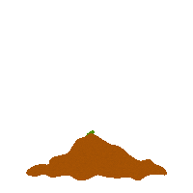


Vận dụng

Slide 21

*Yêu cầu: Học sinh thu hoạch một vài nông sản tại gia đình, chụp hình ảnh để nộp cho cô giáo.

Slide 22
XIN CẢM ƠN QUÝ THẦY CÔ VÀ CÁC EM HỌC SINH

